Slide 1
È veramente sorprendente considerare le cose da una prospettiva diversa dal solito
e con un’altra
scala di valori.
C’è da restare attoniti...
e affascinati.
Vogliamo provare?

Slide 2
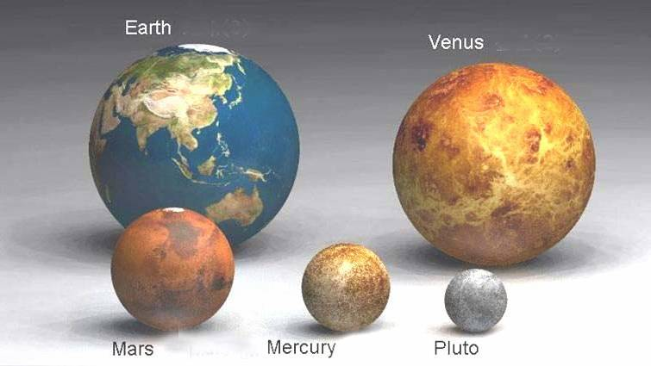
Terra
Venere
Marte
Mercurio
Plutone

Slide 3
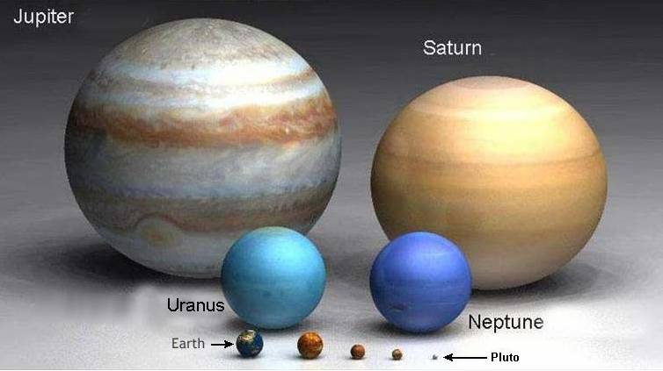
Giove
Saturno
Urano
Marte
Nettuno
Terra
Plutone

Slide 4
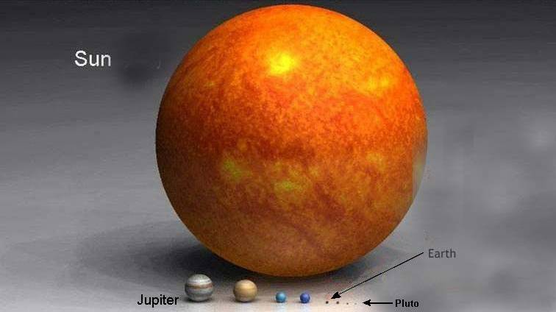
Sole
Terra
Giove
Plutone

Slide 5
Le dimensioni del nostro pur piccolo universo rendono già l’idea.
Ma più in là del nostro sole c’è
il grande universo...

Slide 6
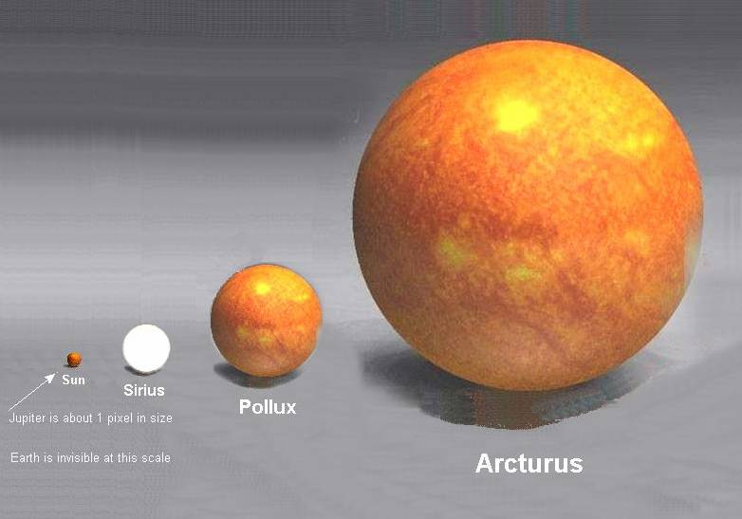
Sole
Sirio
Polluce
Giove ha la dimensione di 1 pixel
La Terra è invisibile a questa scala
Arturo

Slide 7
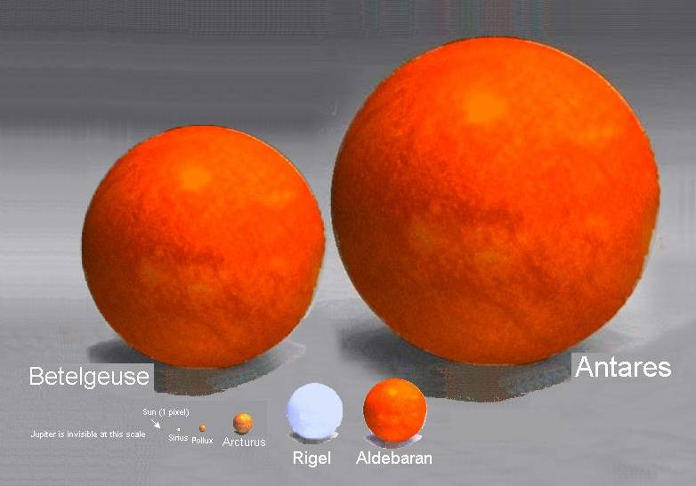
Antares è la 15ª stella più brillante nel cielo.
Si trova a più di 1000 anni-luce dalla Terra.
Sole (1 pixel)
Giove è invisibile a questa scala

Slide 8
Allora, quanto grande ti senti?
Quanto grandi sono le cose
che oggi ti inquietano?
Quali sono le cose veramente importanti?
MANTIENI LA VITA
NELLA GIUSTA PROSPETTIVA.

Slide 9
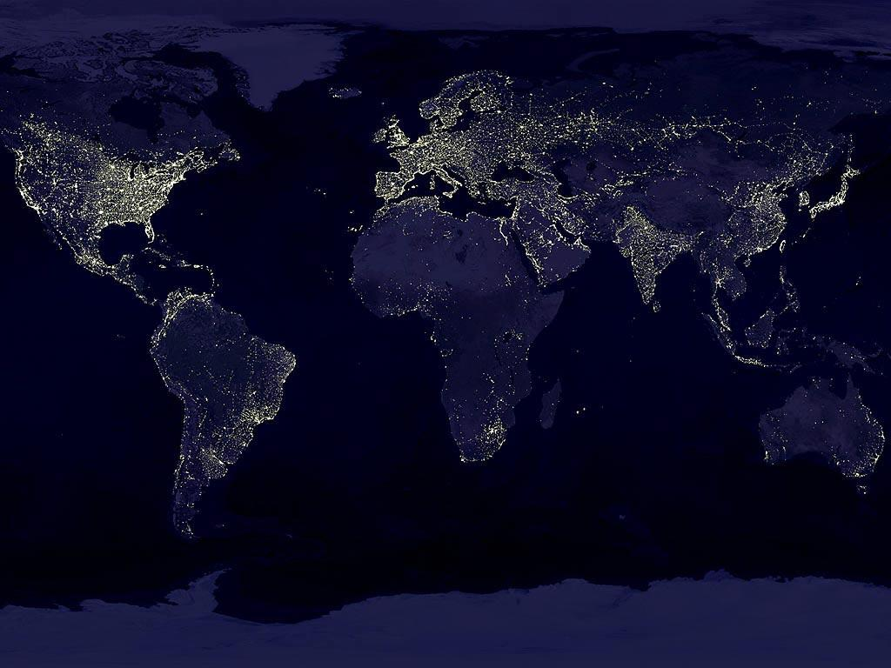
Vista dal cielo
LUCI DELLA NOTTE

Slide 10
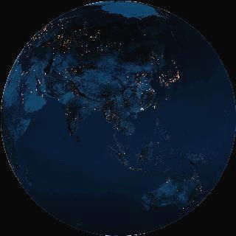
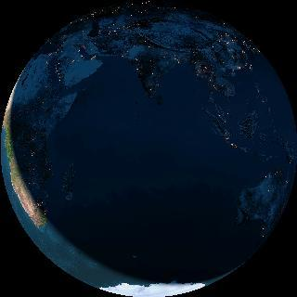
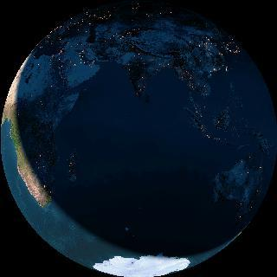
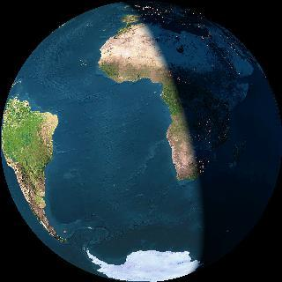
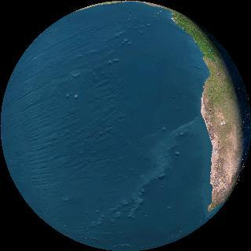
Mentre il giorno si sveglia...

Slide 11
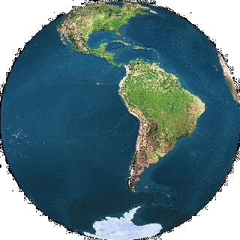
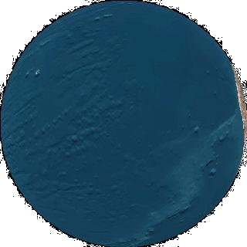
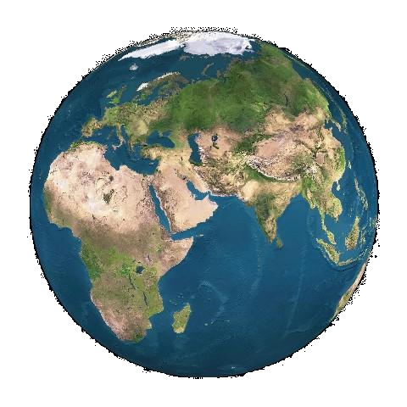
È MERAVIGLIOSO, il nostro pianeta azzurro !

Slide 12
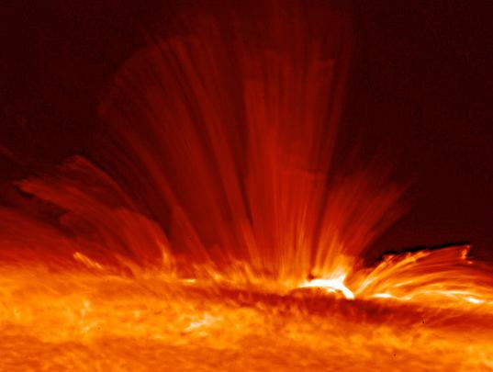
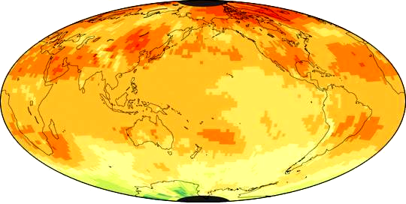
Preserviamolo, non distruggiamolo!
E prima che il deserto esploda o prenda fuoco...
...cerchiamo di lasciare un’eredità ai nostri figli…

Slide 13
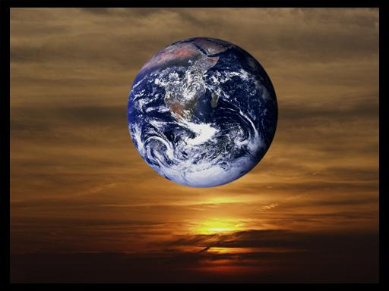
Il mondo intero è la nostra casa.
La sua bellezza e la sua esistenza devono essere difese
in ogni momento.

Slide 14
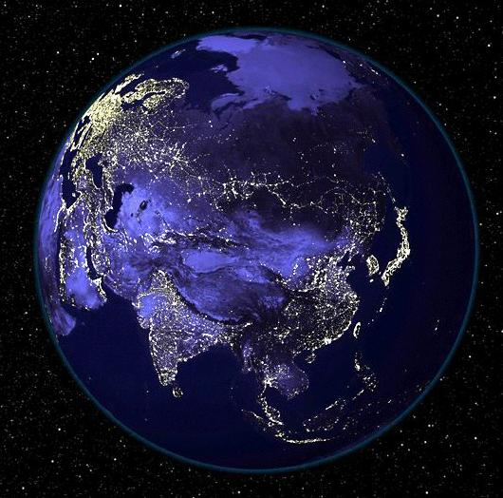
RESTIAMO VIGILI
La vita ci consente di costruire il nostro futuro…
...anche se ci richiede un po’ di tempo e di fatica.

Slide 15
E, per ultimo...
...una foto, per quando credi
che il mondo immenso in cui tu vivi sia indistruttibile.
Con le sue grandiose città, i mari, le montagne
e i continenti…
Pianeta invulnerabile, immune,
per la sua dimensione e la sua grandezza,
alle azioni che gli uomini hanno fatto...
...o che hanno intenzione di fare.

Slide 16
Dopo tutto,
sono 540 milioni di chilometri quadrati
di superficie...
sei mila quadrilioni di tonnellate
di roccia…
più di mille trilioni di tonnellate
di acqua…

Slide 17
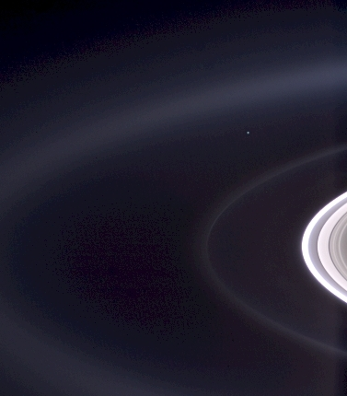
Contempla un momento questa foto.
Héla aquí, pues:
È stata scattata dalla sonda
Cassini-Juygens, nel 2004,
presso gli anelli di Saturno.

Slide 18
Questo è il tuo, il nostro pianeta.
In quel puntino azzurro ci siamo tutti.
Tutte le nostre guerre,
tutti i nostri problemi…
Tutta la nostra grandezza e la nostra miseria,
tutta la nostra tecnologia, la nostra arte,
il nostro lavoro, la nostra civiltà…
Tutta la flora e la fauna, tutte le razze,
le religioni, i governi, i paesi e gli stati.
Tutto il nostro amore...e il nostro odio.
Sei miliardi di anime in continuo divenire...

Slide 19
E quindi, che dire?
A ben riflettere, possiamo ricavare da questa
fotografia una lezione di umiltà…
...e un doppio messaggio.
Per un verso, ci fa capire la nostra piccolezza
nell’universo e quanto siano irrilevanti
i nostri problemi e le nostre differenze,
alla luce di questa scala.
E per un altro verso, quanto fragile appaia
questo nostro pianeta, e quanto importante sia
che questo piccolo punto azzurro venga accudito con amore.
…IN FONDO, È L’UNICA CASA CHE ABBIAMO.

Slide 20
Ricordalo sempre…
Il nostro Mondo è un puntino Azzurro

Slide 21

Invialo alle persone
che conosci.
Potrà aiutare qualcuno
a inquadrare meglio
le cose importanti
della sua
vita.

